Slide 1
Cookie&Session&JSP

Slide 2

目
Cookie
Session
JSP
Contents

Slide 3

Cookie
会话介绍
  会话：浏览器和服务器之间的多次请求和响应。
  为了实现一些功能，浏览器和服务器之间可能会产生多次的请求和响应，从浏览器访问服务器开始，到访问服务器结束(关闭浏览器、到了过期时间)。这期间产生的多次请求和响应加在一起就称之为浏览器和服务器之间的一次会话。
  会话过程中所产生的一些数据，可以通过会话技术( Cookie 和 Session )保存。
黑马论坛
Java学科板块
前端学科板块
用户名：小播
我自远方来
爱学习技术
黑夜苦苦练
马到会成功
用户名：小播
用户名：小播
Java学科板块
前端学科板块
…

Slide 4
Cookie
会话介绍
  Cookie：客户端会话管理技术
  把要共享的数据保存到客户端。
  每次请求时，把会话信息带到服务器端，从而实现多次请求的数据共享！
  Session：服务器端会话管理技术
  本质也是采用客户端会话管理技术。
  只不过在客户端保存的是一个特殊标识，而共享的数据保存到了服务器端的内存对象中。
  每次请求时，会将特殊标识带到服务器端，根据这个标识来找到对应的内存空间，从而实现数据共享！

Slide 5
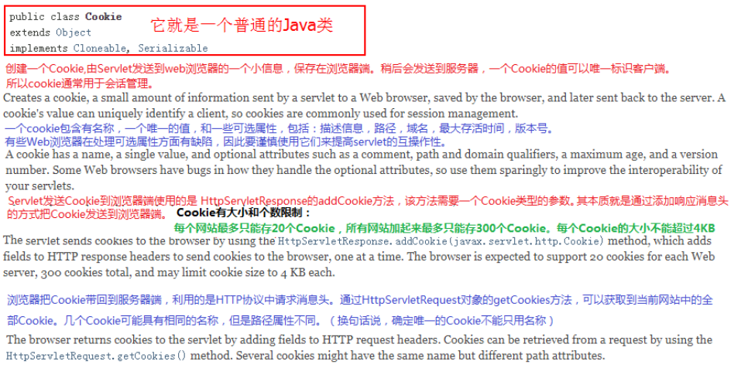
Cookie
Cookie 介绍
  Cookie：客户端会话管理技术
  把要共享的数据保存到客户端。
  每次请求时，把会话信息带到服务器端，从而实现多次请求的数据共享！
  作用：可以保存客户端访问网站的相关内容，从而保证每次访问时先从本地缓存中获取，以此提高效率！

Slide 6
Cookie
Cookie的快速入门
  new Cookie(String name,String value); 创建一个Cookie对象(cookie只能保存字符串数据。且不能保存中文)
  response.addCookie(cookie对象); 把cookie写回浏览器
  request.getCookies() ;得到所有的cookie对象。是一个数组，开发中根据key得到目标cookie中保存的值
  cookie.getName() ; 获得cookie中设置的key
  cookie.getValue(); 获得cookie中设置的value！

Slide 7
Cookie
Cookie的进阶
  cookie的分类(有效时长)
  cookie设置有效路径

Slide 8
Cookie
Cookie的案例
  记录用户各自的上次访问时间

Slide 9
目
Cookie
Session
JSP
Contents

Slide 10
Session
HttpSession 介绍
  HttpSession：服务器端会话管理技术
  本质也是采用客户端会话管理技术。
  只不过在客户端保存的是一个特殊标识，而共享的数据保存到了服务器端的内存对象中。
  每次请求时，会将特殊标识带到服务器端，根据这个标识来找到对应的内存空间，从而实现数据共享！
  是 Servlet 规范中四大域对象之一的会话域对象。
  作用：可以实现数据共享
域对象 | 功能 | 作用
ServletContext | 应用域 | 在整个应用之间实现数据共享
ServletRequest | 请求域 | 在当前的请求或请求转发之间实现数据共享
HttpSession | 会话域 | 在当前会话范围之间实现数据共享

Slide 11
Session
Session的基本使用
  Session的api
  关于Session的销毁

Slide 12
Session
HttpSession 的使用
  需求说明
  通过第一个 Servlet 设置共享数据用户名，并在第二个 Servlet 获取到。
  最终目的
  掌握 HttpSession 的基本使用，如何获取和使用。
  实现步骤
  1. 在第一个 Servlet 中获取请求的用户名。
  2. 获取 HttpSession 对象。
  3. 将用户名设置到共享数据中。
  4. 在第二个 Servlet 中获取 HttpSession 对象。
  5. 获取共享数据用户名。
  6. 将获取到用户名响应给客户端浏览器。

Slide 13
Session
三个域对象比较

Slide 14
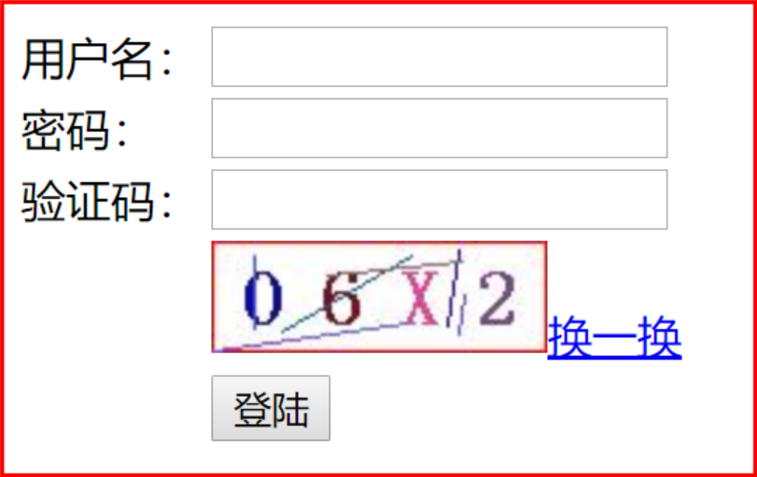
Session
Session案例-一次性验证码校验
在网站登录的时候,生成一个验证码.登录的时候对验证码进行校验.

Slide 15
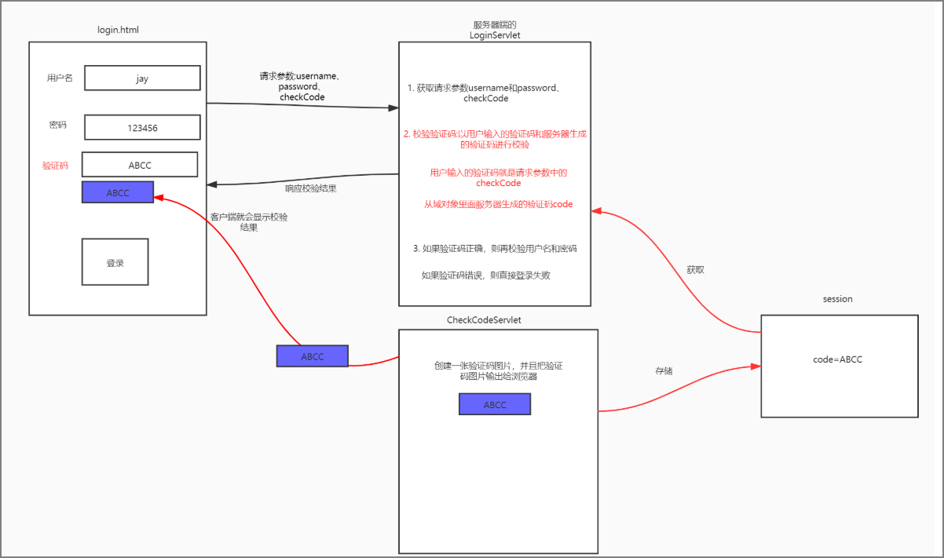
Session
Session案例的分析

Slide 16
目
Cookie
Session
JSP
Contents

Slide 17
JSP
JSP 介绍
  JSP(Java Server Pages)：是一种动态网页技术标准。
  JSP 部署在服务器上，可以处理客户端发送的请求，并根据请求内容动态的生成 HTML、XML 或其他格式文档的 Web 网页，然后再响应给客户端。
  JSP 是基于 Java 语言的，它的本质就是 Servlet。
类别 | 使用场景
HTML | 开发静态资源，无法添加动态资源
CSS | 美化页面
JavaScript | 给网页添加一些动态效果
Servlet | 编写Java代码，实现后台功能处理
JSP | 包含了显示页面技术，也具备Java代码功能

Slide 18
JSP
JSP 快速入门
  创建一个 web 项目。
  在 web 目录下创建一个 index.jsp 文件。
  在文件中写一句内容为：这是我的第一个jsp。
  部署并启动项目。
  通过浏览器测试。

Slide 19
JSP
JSP 执行过程
客户端浏览器
Tomcat服务器
jsp_demo
index.jsp
index_jsp.java
Index_jsp.class
1.发起请求
2.解析请求地址
3.找到具体应用
4.找到jsp文件
5.翻译jsp文件
6.编译java文件
7.响应给客户端

Slide 20
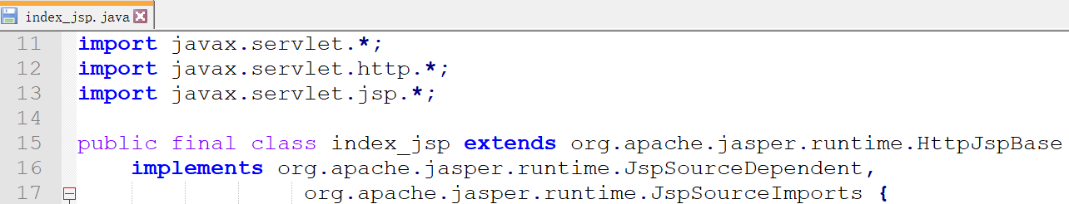
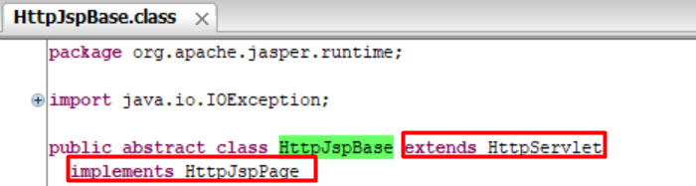
JSP
JSP 文件内容介绍
  生成的 java 文件目录
  C:\Users\itcast\.IntelliJIdea2018.3\system\tomcat\_ideaproject\work\Catalina\localhost\jsp\org\apache\jsp
  JSP 本质就是一个 Servlet

Slide 21
JSP
JSP 语法
  JSP 注释
  Java 代码块
  JSP 表达式
  JSP 声明
<%-- 注释的内容 --%>
<% Java代码 %>
<%=表达式%>
<%! 声明变量或方法 %>

Slide 22
JSP
记住用户名案例

